Slide 1
Особливості викладання «Природничої» освітньої галузі в контексті НУШ
Консультант КУ «ЦПРПП»
Світлана КМИТЮК

Slide 2
Нормативне забезпечення:
Закон України
«Про освіту» (2017 рік)
Концепція Нової Української Школи
(2016 рік)
Закон України
«Про повну загальну середню освіту»
(2020 рік)
автономія, академічна свобода, право на різні форми здобуття освіти, вільний вибір закладу освіти, безперервний професійний розвиток
децентралізація, сучасне освітнє середовище, новий зміст освіти орієнтований на формування компетентностей, педагогіка партнерства, орієнтація на потреби учня, професійне зростання
безпечне освітнє середовище, якість освітньої діяльності, формування компетентностей,
різні види оцінювання,
постійне підвищення педагогічної майстерності
Державний стандарт базової середньої освіти
(2020 рік)
Типова освітня програма для
5-9 класів ЗЗСО
(2021 рік)
рівний доступ до освіти, компетентнісний підхід, формування цінностей, академічна доброчесність, пріоритет інтересів учня, атмосфера довіри, конструктивна взаємодія
освітня програма, модельна програма, навчальні програми предметів,
інтегровані курси
2

Slide 3
Організація освітнього процесу у 2023-2024 навчальному році
Навчання фізики (в основній школі) та фізики і астрономії (у старшій школі) у закладах загальної середньої освіти в 2021-2022 н.р. здійснюватиметься за навчальними програмами:
7-9 класи – Програма для загальноосвітніх навчальних закладів «Фізика. 7-9 класи» (програма затверджена наказом Міністерства освіти і науки України від 07.06.2017р. № 804, розміщена на офіційному сайті МОН України (https://goo.gl/GDh9gC).
10-11 класи - відповідно до Типової освітньої програми загальної середньої освіти ІІІ ступеня, затвердженої наказом МОН 20.04.2018р. № 408 (в редакції наказу МОН від 28.11.2019р. № 1493) вивчається базовий предмет «Фізика і астрономія» (https://mon.gov.ua/ua/osvita/zagalna-serednya-osvita/navchalni-programi/navchalni-programi-dlya-10-11-klasiv)

Slide 4
Розподіл кількості годин на викладання фізики в основній школі
(відповідно до Типової освітньої програми закладів загальної середньої освіти
IІ ступеня, затвердженої Наказом МОН України від 20.04.2018р. № 405)
Клас | 7 клас | 8 клас | 9 клас
Кількість годин на тиждень | 2 | 2 | 3
Розподіл кількості годин на викладання фізики і астрономії в старшій школі (відповідно до Типових освітніх програм закладів загальної середньої освіти
IIІ ступеня, затверджених Наказом МОН України від 20.04.2018р. № 408)
Рівні змісту навчання | Рівень стандарту |  | Профільний рівень
Клас | 10 | 11 | 10 | 11
Кількість годин на тиждень | 3 | 4 | 6 | 6

Slide 5
Вивчення предмету «Фізика і астрономія» у 10-11 класах
Варіанти
Два окремі предмети
Фізика
(програма авторського колективу під керівництвом Локтєва В. М.)
Астрономія
(програма авторського колективу під керівництвом Яцківа Я. Я.)
Один предмет
Фізика і астрономія
(програма авторського колективу під керівництвом Ляшенка О. І.)
У навчальному плані (класному журналі) зазначаються два предмети (окремо фізика і окремо астрономія).
У додаток до свідоцтва про здобуття повної загальної середньої освіти виставляються оцінки з двох предметів «Фізика» і «Астрономія»
Можливе послідовне або паралельне вивчення фізичного і астрономічного складників (розподіл годин між ними здійснюється відповідно до навчальної програми).
У навчальному плані зазначається один предмет (фізика і астрономія).
У додаток до свідоцтва про здобуття повної загальної середньої освіти виставляється одна оцінка.
У класному журналі облік здійснюється окремо для фізичного і астрономічного складників, семестрова/річна оцінка виставляється на сторінці фізики з урахуванням тематичних оцінок з астрономії.
Зверніть увагу!
Вибір навчальних програми з фізики та астрономії з двох запропонованих варіантів здійснюється вчителем та затверджується рішенням педагогічної ради навчального закладу і відображається в освітній програмі закладу освіти і робочому навчальному плані.

Slide 6
Календарно-тематичне планування
Планування
Автономія вчителя
Очікуванні результати
Академічна свобода
Викладання Підвищення кваліфікації
Довільна форма
Друковане чи електронне джерело
Формат, обсяг, структура, зміст та оформлення – індивідуальна справа вчителя
Самостійно вибудовувати послідовність
формування очікуваних результатів
навчання
Перенесення теми уроків, визначення кількості годин на вивчення окремих тем
Реалізація очікуваних результатів навчально-пізнавальної діяльності
Очікувані результати мають бути досягнуті
на кінець навчального року

Slide 7
Оцінювання результатів
навчання учнів
Тематичне
враховуються всі види навчальної діяльності, що підлягали оцінюванню протягом вивчення теми
здійснюється на підставі тематичних оцінок. Враховується: динаміка особистих навчальних досягнень учня (учениці) з предмету протягом семестру, важливість теми, тривалість її вивчення, складність змісту
Семестрове
здійснюється на підставі семестрових або скоригованих семестрових оцінок. Не обов’язково є середнім арифметичним від оцінок за І
та ІІ семестри. Враховується: важливість тем І чи ІІ семестрів
їх тривалість, складність
Річне

Slide 8
Для забезпечення реалізації Державного стандарту базової і повної загальної середньої освіти
Навчальними програмами з фізики визначено перелік
Водночас учитель,
зважаючи на матеріальну
базу фізичного кабінету
закладу освіти, може
замінювати окремі роботи
рівноцінними, використовувати
різні варіанти їх проведення
демонстраційних експериментів;
лабораторних робіт
віртуальна демонстрація
фізичного досліду
Якщо учень/учениця був/ла відсутній/я на уроці, на якому виконувалась лабораторна робота, відпрацьовувати її в позаурочний час не обов’язково. Головне, щоб упродовж вивчення розділу учень/учениця показали свої експериментальні вміння й навички в інших видах роботи.

Slide 9
Безпека життєдіяльності
під час проведення занять
в кабінеті фізики
Під час проведення занять в кабінеті фізики особливої уваги потребує дотримання правил безпеки життєдіяльності.
Наказ Міністерства освіти і науки України від 26.12.2017р. № 1669 «Про затвердження Положення про організацію роботи з охорони праці та безпеки» та листа МОН України від 16.06.2014р. № 1/9-319 «Організація навчання і перевірки знань, проведення інструктажів з питань охорони праці, безпеки життєдіяльності в закладах загальної середньої освіти». Здійснюються такі інструктажі:
Назва | Час проведення | Запис про проведення
Вступний інструктаж | На початку навчального року (проводить класний керівник) | У класному журналі на спеціальній сторінці
Первинний інструктаж | На першому уроці навчального року | У журналі реєстрації інструктажів із безпеки життєдіяльності (журнал зберігається в кабінеті фізики)
Первинний інструктаж | На уроці перед початком практичної та лабораторної роботи | У класному журналі на сторінці предмета в графі «Зміст уроку». Форма запису: «Проведено інструктаж з БЖД»
Позаплановий інструктаж | У разі порушення учнями вимог нормативно-правових актів із охорони праці, що може призвести чи призвело до травм, аварій, пожеж тощо | У журналі реєстрації інструктажів із безпеки життєдіяльності
Цільовий інструктаж | У разі організації позанавчальних заходів (олімпіади, екскурсії) | У журналі реєстрації інструктажів із безпеки життєдіяльності

Slide 10
Важливою ділянкою роботи в системі вивчення фізики та астрономії - розв'язування задач
Критерії оцінювання розв’язку фізичної задачі: 1. Скорочений запис умов,
переведення одиниць вимірювання в систему СІ –
10% 2. Розв’язання в загальному вигляді – 60%
3. Перевірка одиниць вимірювання за отриманою формулою –
20% 4. Отримання числової відповіді –
10%

Slide 11
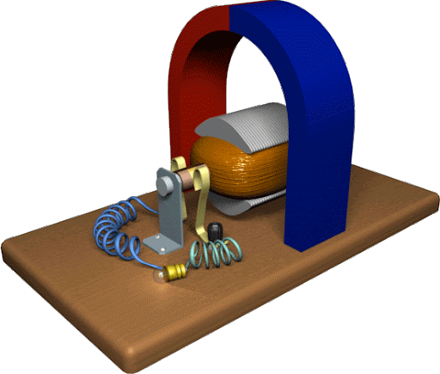
Проєктна діяльність
Обов'язкові критеріальні вимоги
до сучасного розуміння
проєктної технології:
— наявність освітньої проблеми;
— дослідницький характер пошуку шляхів розв'язання;
— структурування діяльності відповідно до класичних етапів проєктування;
— моделювання умов для виявлення учнями/ученицями навчальної проблеми;
— самодіяльний характер творчої активності здобувачів освіти;
— практичне або теоретичне значення результату діяльності;
— педагогічна цінність.
Упродовж року учень/учениця обов’язково виконує один навчальний проєкт (індивідуальний або груповий). Оцінюється

Slide 12
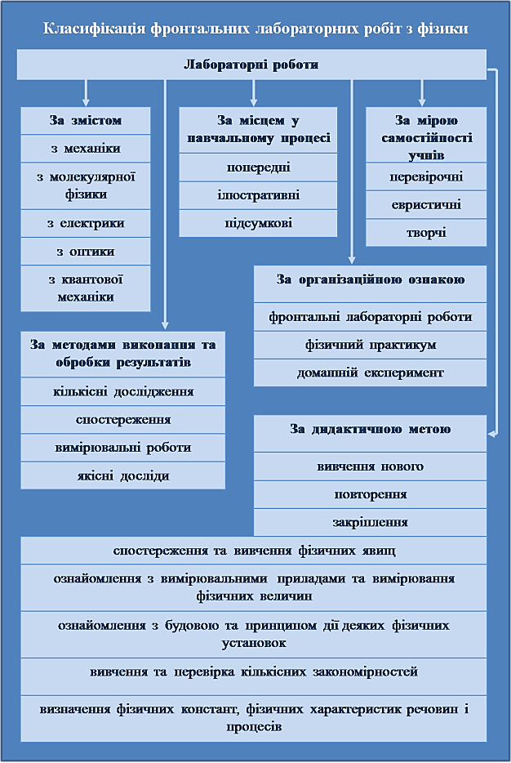
Мінімальна кількість експериментальних робіт
з фізики (лабораторного практикуму, фронтальних лабораторних, практичних), яку повинні виконати учні, подано в таблиці.
В дану кількість входять
і роботи, що виконані в рамках навчальних проектів, які передбачали експериментальне дослідження, домашні досліди і спостереження

Slide 13
Діагностичні та тренувальні вправи за матеріалами Всеукраїнської школи онлайн
Тести з природознавства 5 клас,
https://docs.google.com/document/d/1_wiwEK4ooa--voO6kJCB7Q3xzh45mpfj/edit?usp=share_link&ouid=115869744977459228285&rtpof=true&sd=true
Тести з фізики 7 клас,
https://docs.google.com/document/d/1ZTpbwmPVCbpS-R8oim3HhgMJwQcK25Sl/edit?usp=share_link&ouid=115869744977459228285&rtpof=true&sd=true
Тести з фізики 8 клас,
https://docs.google.com/document/d/1tQZktgNxI5GCmKgCOh2wuXT7DpBObTRA/edit?usp=sharing&ouid=115869744977459228285&rtpof=true&sd=true
Тести з фізики 9 клас,
https://docs.google.com/document/d/1Zzpy-lZp_dchLeXhWXgG9eT-AHs1W7eU/edit?usp=sharing&ouid=115869744977459228285&rtpof=true&sd=true

Slide 14
Формувальне оцінювання

Slide 15
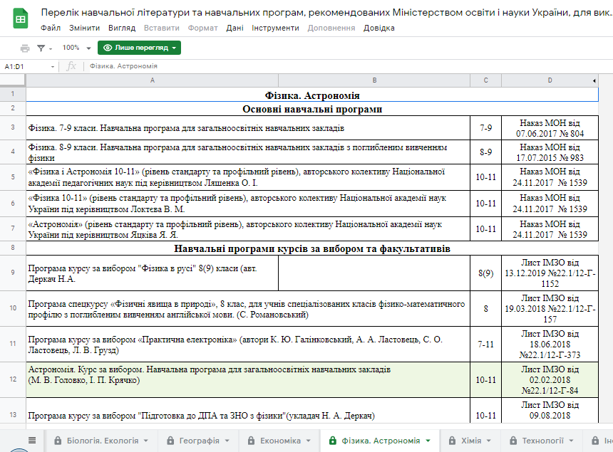
Навчальна література
Перелік навчальної літератури з грифом МОН
ДНУ
«Інститут модернізації
змісту освіти»
https://imzo.gov.ua/pidruchniki/pereliki/

Slide 16
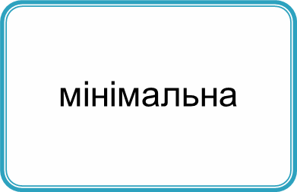
Типова освітня програма для 5-9 класів ЗЗСО
Додаток 3 Типовий навчальний план для 5 ˗ 9 класів ЗЗСО з навчанням українською мовою

Slide 17
Модельні програми розроблені
Окремий кожен цикл
Адаптаційний
(5-6 класи)
Базове предметне навчання
(7-9 класи)
Рівень базової середньої освіти
5-9 класи
Перелік* модельних навчальних програм для 5-9 класів
закладів загальної середньої освіти
https://drive.google.com/file/d/1b9Xkh0UQHaX52oxTz6ZzMgm9WUurHadb/view

Slide 18
Інтегрований курс «Пізнаємо природу» 5-6 класи
Рекомендовано – 2 години на тиждень

Slide 19
Оцінювання навчальних досягнень учнів 5-6 класів, які здобувають освіту відбувається відповідно до нового Державного стандарту базової середньої освіти
Загальні критерії
оцінювання результатів навчання учнів 5-6 класів,
Характеристика результатів навчальної діяльності
Критерії оцінювання учасника | 1 семестр | 2 семестр | Річна
Проводить дослідження природи
Опрацьовує та використовує інформацію
Усвідомлює закономірності природи
Загальна оцінка результатів навчання

Slide 20
Особливості організації освітнього процесу у 7-9 х класах
в умовах реалізації концепції «Нова українська школа» для закладів загальної середньої освіти
Природнича освітня галузь
окремі предмети – біологія, географія,
фізика,
хімія
інтегрований курс
«Природничі науки»
 | 7 клас | 8 клас | 9 клас
Біологія | 2,5 години | 2,5 години | 2,5 години
Географія | 2 години | 2 години | 1,5 години
Фізика | 2 години | 2 години | 3 години
Хімія | 1 година | 2 години | 2,5 години
Лист МОН України №1/11938-23 від 11.08.2023 року
https://znayshov.com/News/Details/metodychni_rekomendatsii_mon_ukrainy_dlia_pilotnykh_zakladiv_zahalnoi_serednoi_osvity

Slide 22
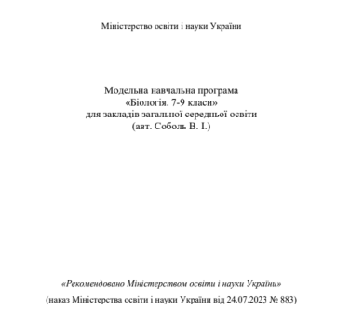
Модельні освітні програми
https://imzo.gov.ua/model-ni-navchal-ni-prohramy/pryrodnycha-osvitnia-haluz/

Slide 23
Всеукраїнський конкурс-захист науково-дослідницьких робіт учнів-членів Малої академії наук України
ПЕРЕЛІК НАУКОВИХ ВІДДІЛЕНЬ,
У ЯКИХ Проводився
III ЕТАП ВСЕУКРАЇНСЬКОГО КОНКУРСУ-ЗАХИСТУ
НАУКОВО-ДОСЛІДНИЦЬКИХ РОБІТ
УЧНІВ–ЧЛЕНІВ МАЛОЇ АКАДЕМІЇ НАУК УКРАЇНИ
У 2023 РОЦІ
JASU 2023 — Powered by E-NNOVATE

Slide 24
Учитель року 2024
номінація «Фізика»
Наказ МОН України
від 07 червня 2023 р. № 705
«Про проведення всеукраїнського конкурсу «Учитель року-2024»

Slide 25
Підвищення кваліфікації педагогічних працівників

Slide 26
Інклюзивна
освіта
10%
10%

Slide 28
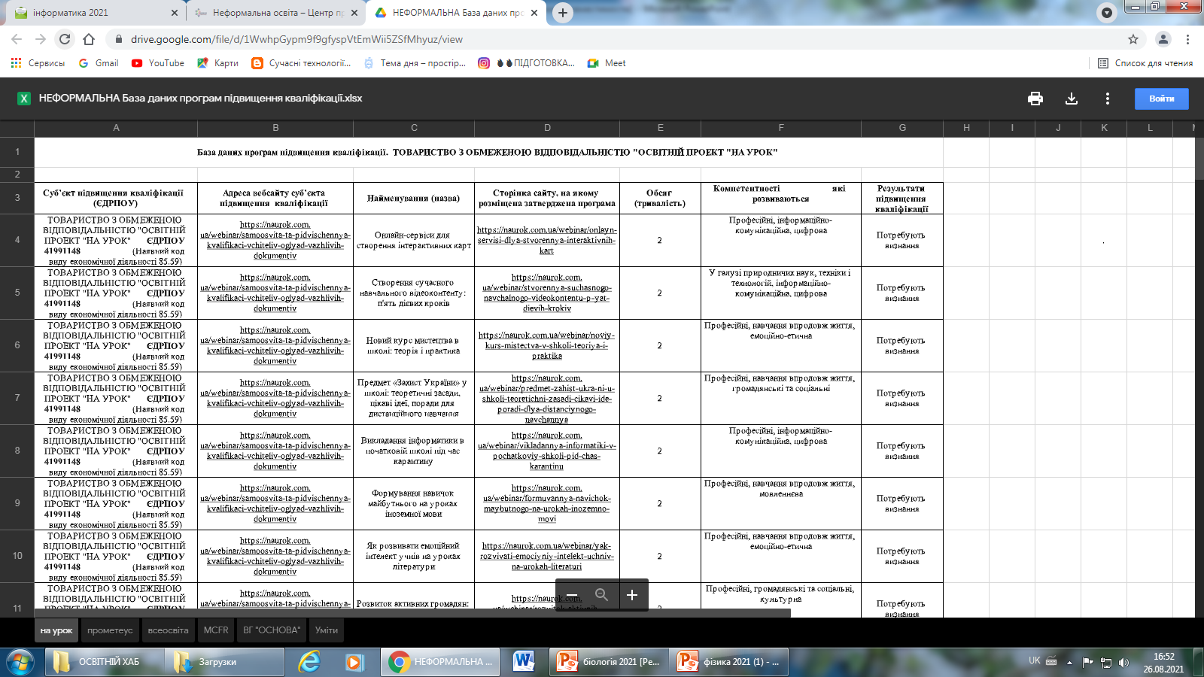

Slide 29
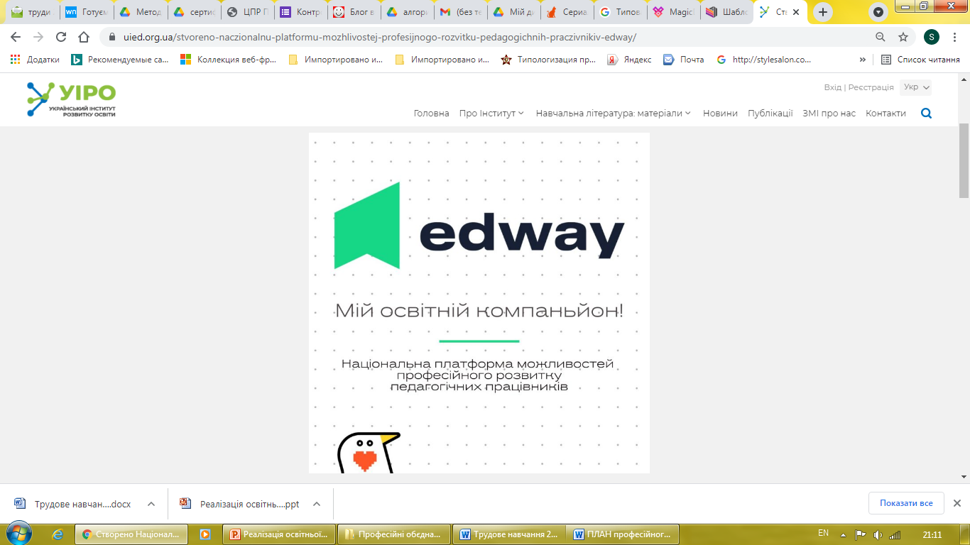

Slide 32
ПАМ’ЯТКА щодо верифікації суб'єктів підвищення кваліфікації
1 | Переконайтеся, що стейкхолдер здійснює освітню діяльність у сфері підвищення кваліфікації. Безкоштовний запит на вебсайті Міністерства юстиції України дасть можливість з’ясувати наявність коду виду економічної діяльності -85.59.
2 | Програма ПК оприлюднена на вебсайті суб’єкта ПК
3 | Програма затверджена суб'єктом ПК та містить інформацію: про її розробника, найменування, мету, напрям, зміст, обсяг, перелік компетентностей, що вдосконалюватимуться
4 | Документ про ПК містить інформацію: повне найменування суб'єкта ПК; прізвище, ім'я та по батькові особи, яка ПК; форму, вид, тему ПК та його обсяг; опис досягнутих результатів навчання; дата видачі та обліковий запис документа; найменування посади, яка підписала документ від імені суб'єкта ПК та її підпис.

Slide 33
Атестація педагогічних працівників ЗЗСО

Slide 37
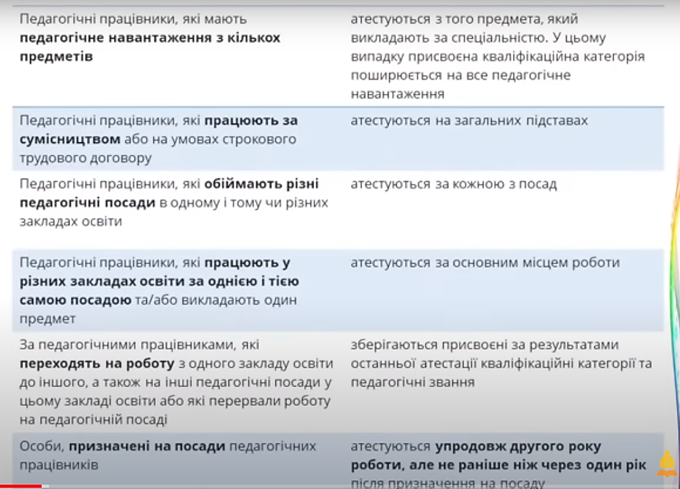
01
02
03
https://www.youtube.com/watch?v=jKvtrXIkVRA&ab_channel=%D0%9D%D0%B0%D0%A3%D1%80%D0%BE%D0%BA

Slide 38
Бажаю добра, здоров’я, успіхів у благородній справі - на ниві освіти!
Дякую за увагу!
svitlanakmytyuk@gmail.com
096 677 78 72

